Slide 1
MANUAL DE USUARIO
POLILOCKERS - 2017

Slide 2
INDICE
ADMINISTRADOR
DECANO
COORDINADOR
PROFESOR

Slide 3

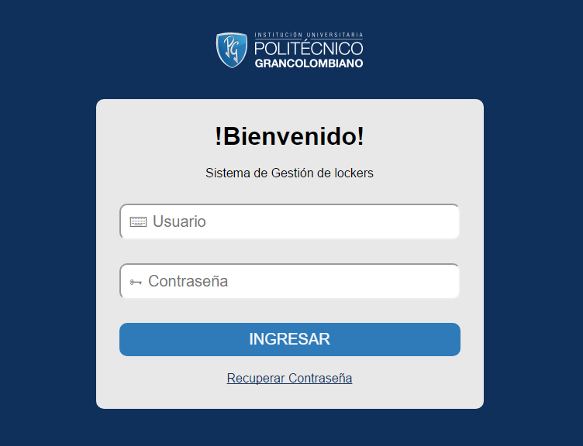
VENTANA INICIO
Esta ventana es común para todos los usuarios, la pantalla permite ingresar al sistema luego de ingresar usuario y contraseña, y también permite recuperar la contraseña luego de ingresar el usuario.

Slide 4
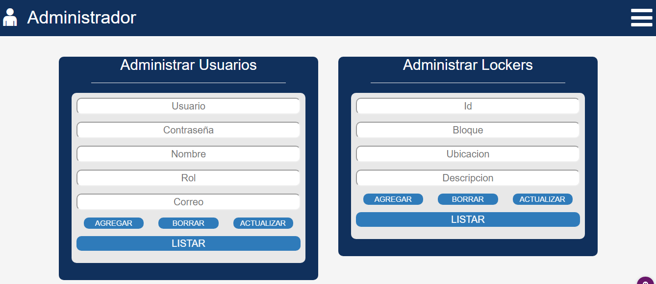
ADMINISTRADOR
En esta ventana el administrador tiene la opción de AGREGAR, BORRAR, ACTUALIZAR y LISTAR tanto los usuarios del sitio, como los lockers vinculados a la universidad.
Para BORRAR a un usuario es necesario escribir el usuario en la primer casilla del formulario y clickear en “BORRAR”
Para ACTUALIZAR es necesario completar todos los campos del formulario.

Slide 5
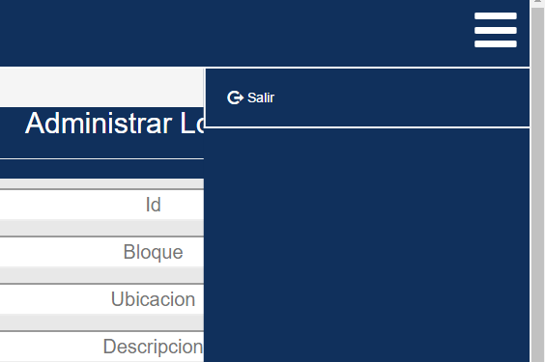
ADMINISTRADOR
Ademas de las funciones ya descritas, el administrador tiene la opción de salir del sistema desde el menú ubicado en la esquina superior derecha

Slide 6
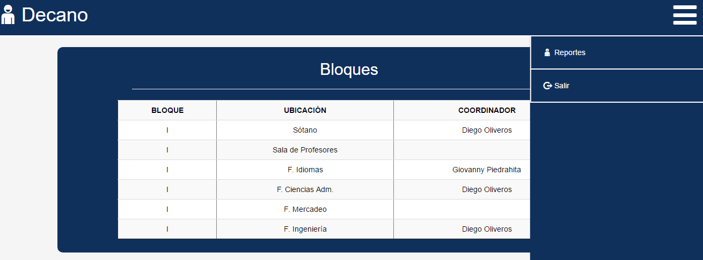
DECANO
En la ventana inicial en la primera sección el decano encuentra un listado de zonas que disponen de lockers con su respectivo coordinador, y el menú con la opcion de ver los reportes o salir del sistema

Slide 7
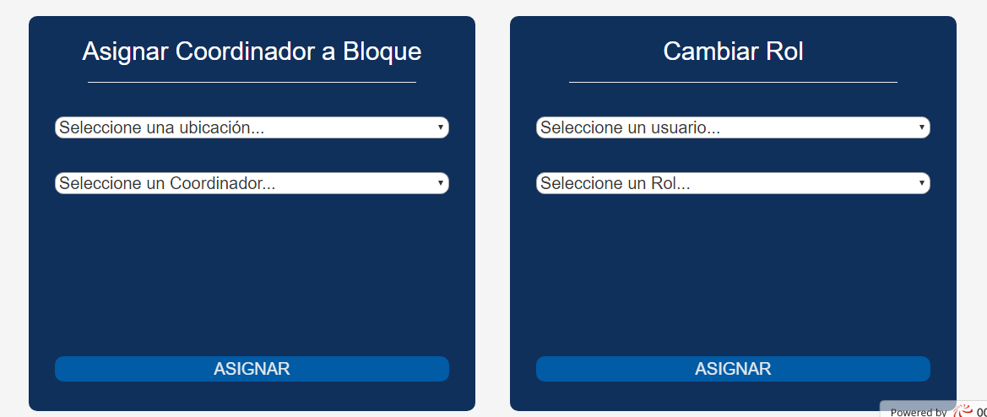
DECANO
En la ventana inicial en la seguna sección el decano encuentra tiene la opción de asignar un coordinador a un bloque y también de cambiar de rol a un usuario, solo puede cambiar a rol Coordinador y Profesor.

Slide 8
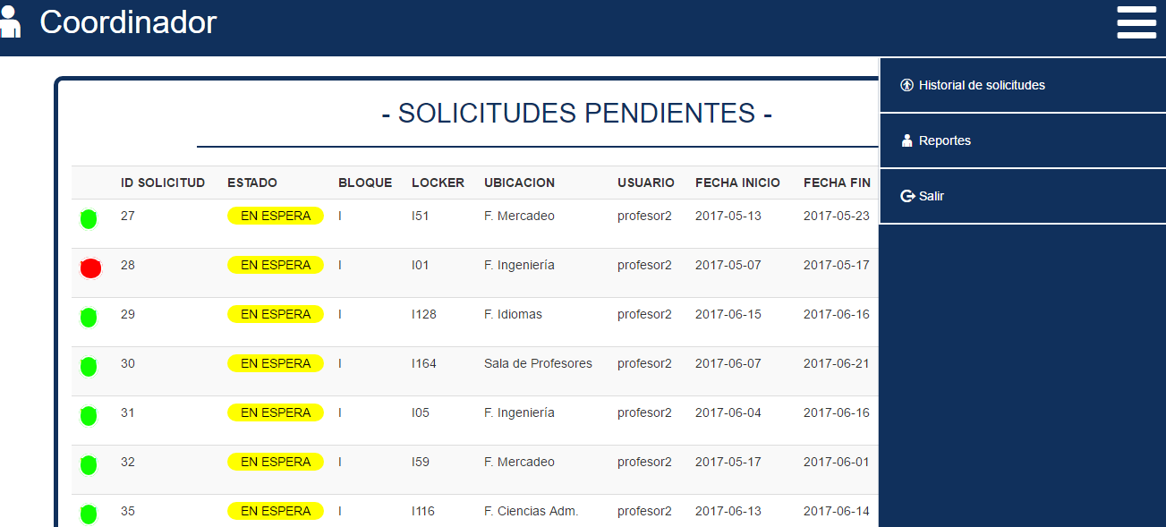
COORDINADOR
En la ventana inicial el coordinador tiene un listado de las solicitudes en espera que tiene que responder el, y a su vez tiene la opción de ACEPTAR o RECHAZAR dichas solicitudes.
Ademas tiene un menú donde tiene la opción de ver el historial de solicitudes, ver sus reportes o salir del sistema

Slide 9
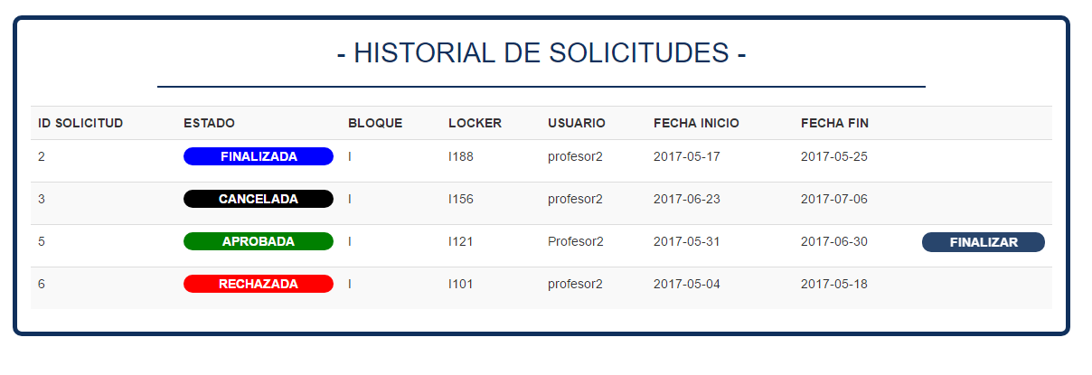
COORDINADOR
En esta ventana el coordinador tiene un listado de las solicitudes que han realizado a los lockers que el supervisa, y tiene la opción de FINALIZAR las solicitudes que estén APROBADAS o ACTIVAS EN EL MOMENTO.

Slide 10
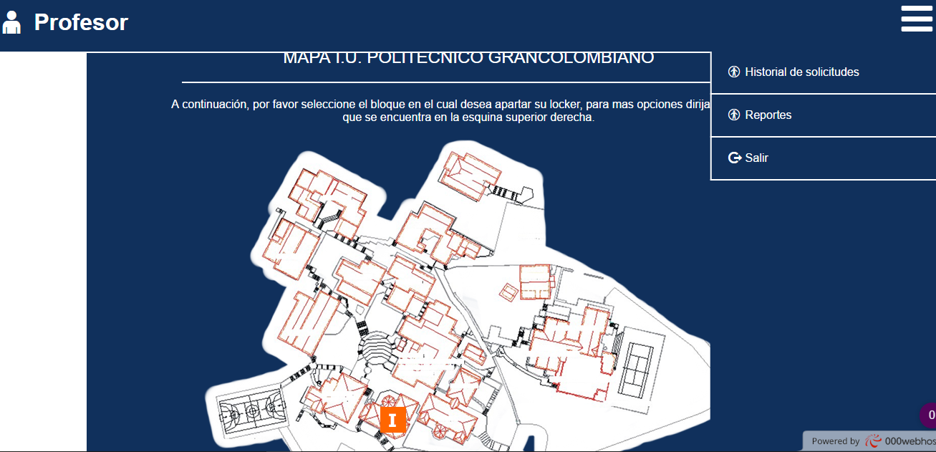
PROFESOR
En la ventana inicial del profesor, este podrá seleccionar el bloque en el cula desea apartar un locker, y además desde el menú lateral tiene la opción de ver el historial de sus solicitudes, ver sus reportes o salir del sistema.

Slide 11
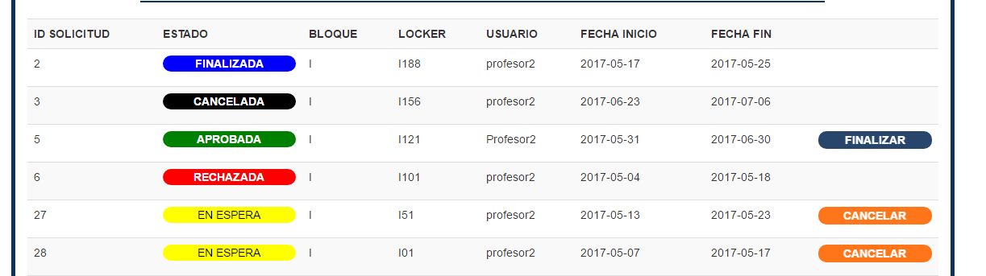
PROFESOR
En esta ventana el profesor puede ver el historial de las solicitudes propias que ha realizado, y a su vez la opción de FINALIZAR un solicitud APROBADA y CANCELAR las solicitudes que se encuentren en espera

Slide 12
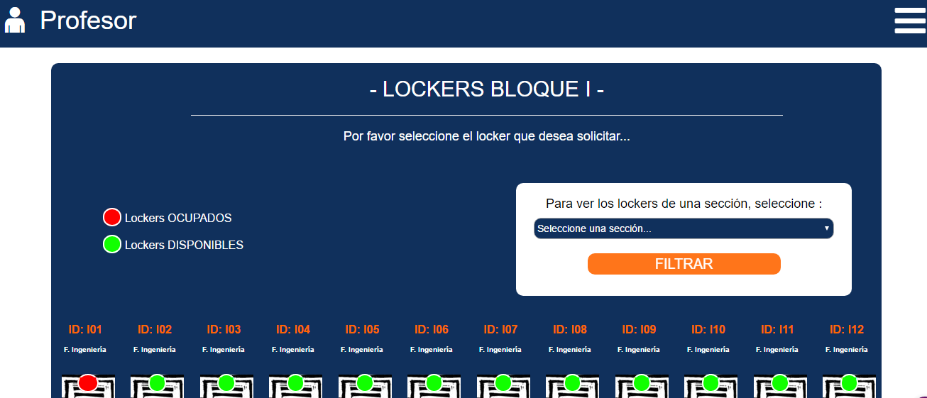
PROFESOR
En esta ventana el profesor, luego de seleccionar el bloque verá una lista de la totalidad de lockers con la opción de filtrarlos por la zona que le convenga.
Los lockers cuentan con identificadores para saber si esta LIBRE u OCUPADO.

Slide 13
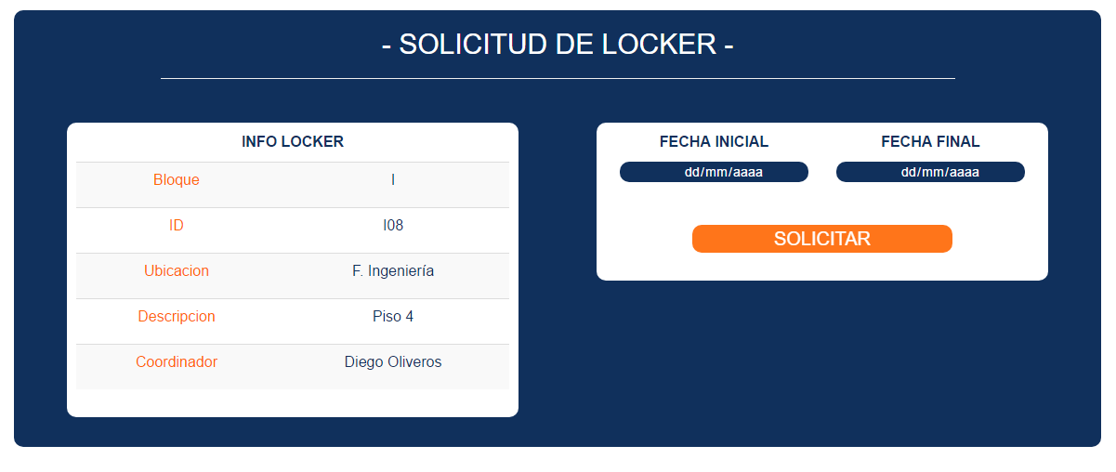
PROFESOR
En esta ventana el profesor, luego de seleccionar el locker que desea, encontrara la información detallada del locker y luego de seleccionar el intervalo de fechas deseado podrá hacer efectiva un solicitud y esperar que el coordinador designado la solucione.

